Slide 1
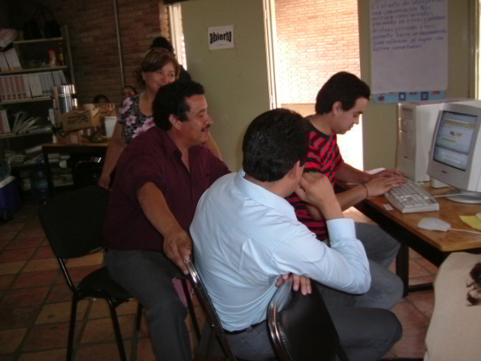
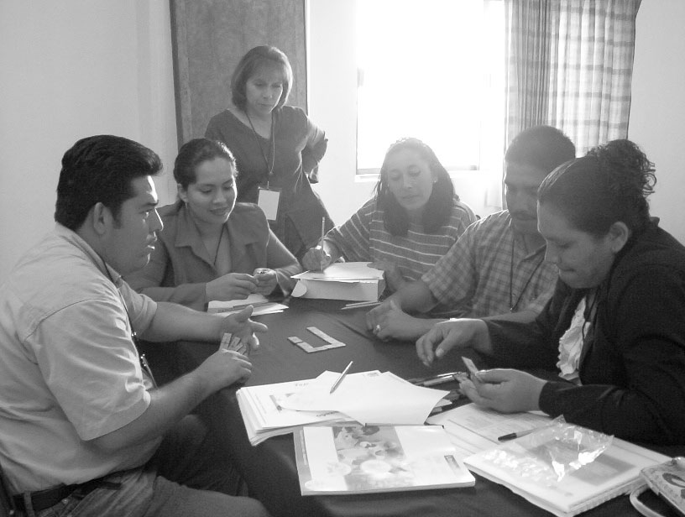
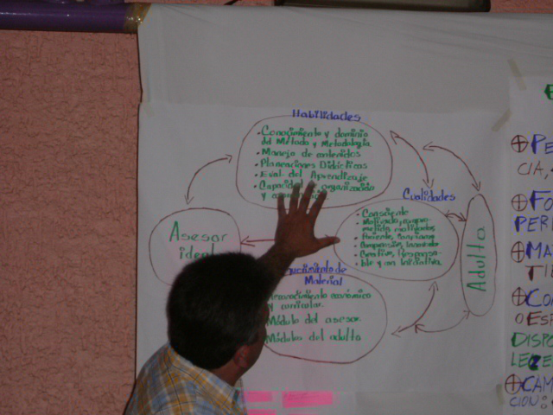
Reunión Nacional Académica Esquema de formación de alfabetizadores HH
Dirección Académica
Comanjilla, Gto., a 4 de octubre de 2018

Slide 2
Propósito
Analizar el esquema de formación de alfabetizadores hispanohablantes a la luz de las propuestas de los Institutos y delegaciones del INEA, para mejorar

Slide 3
Agenda
Bienvenida
Presentación de la experiencia
Análisis de la situación actual
Lo que han hecho
Problemas enfrentados y alternativas de solución
¿Qué aprenden?
Propuesta de ajuste
Duración
Contenidos
Modalidades y modos de impartición

Slide 4
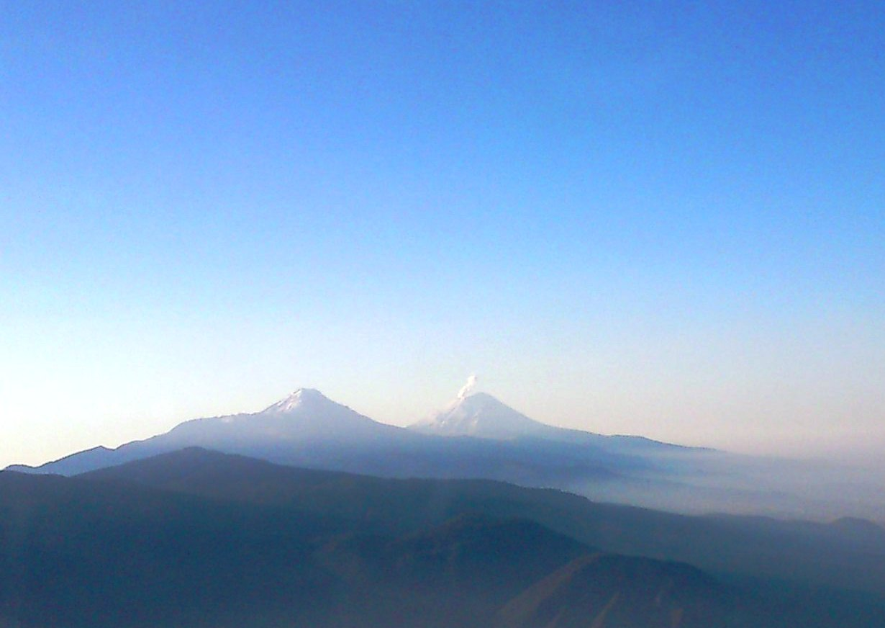
Puebla presenta…
La experiencia estatal

Slide 5
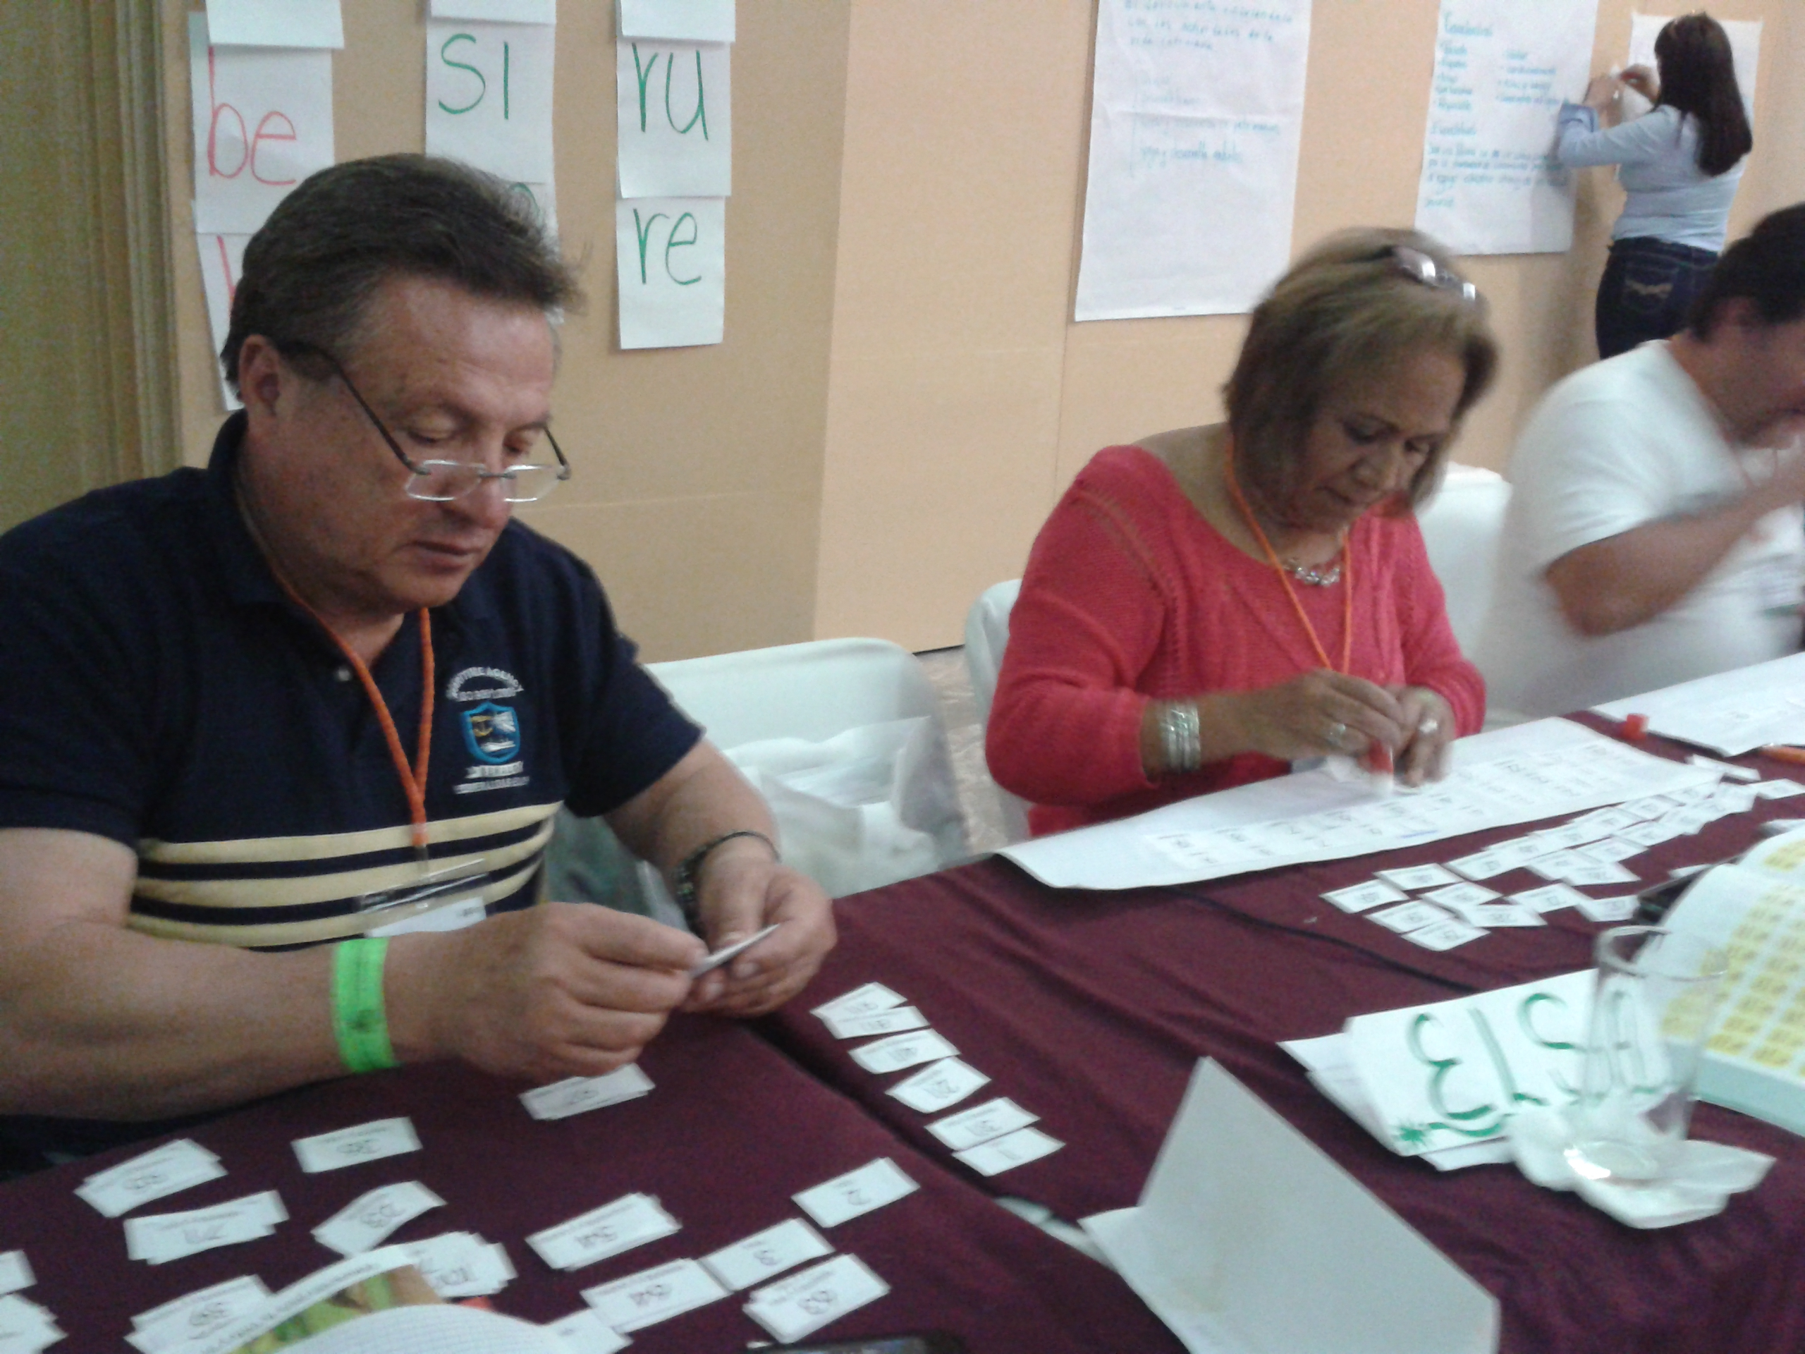
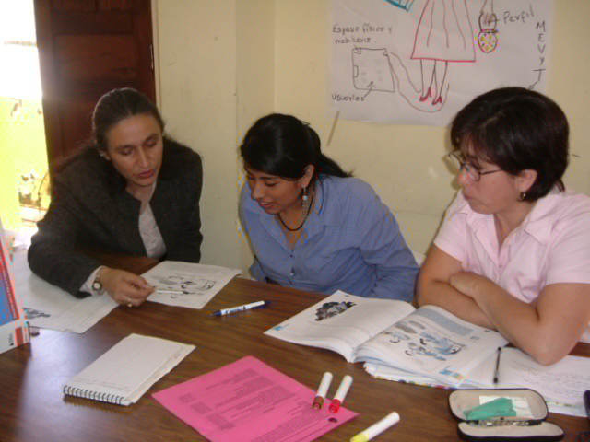
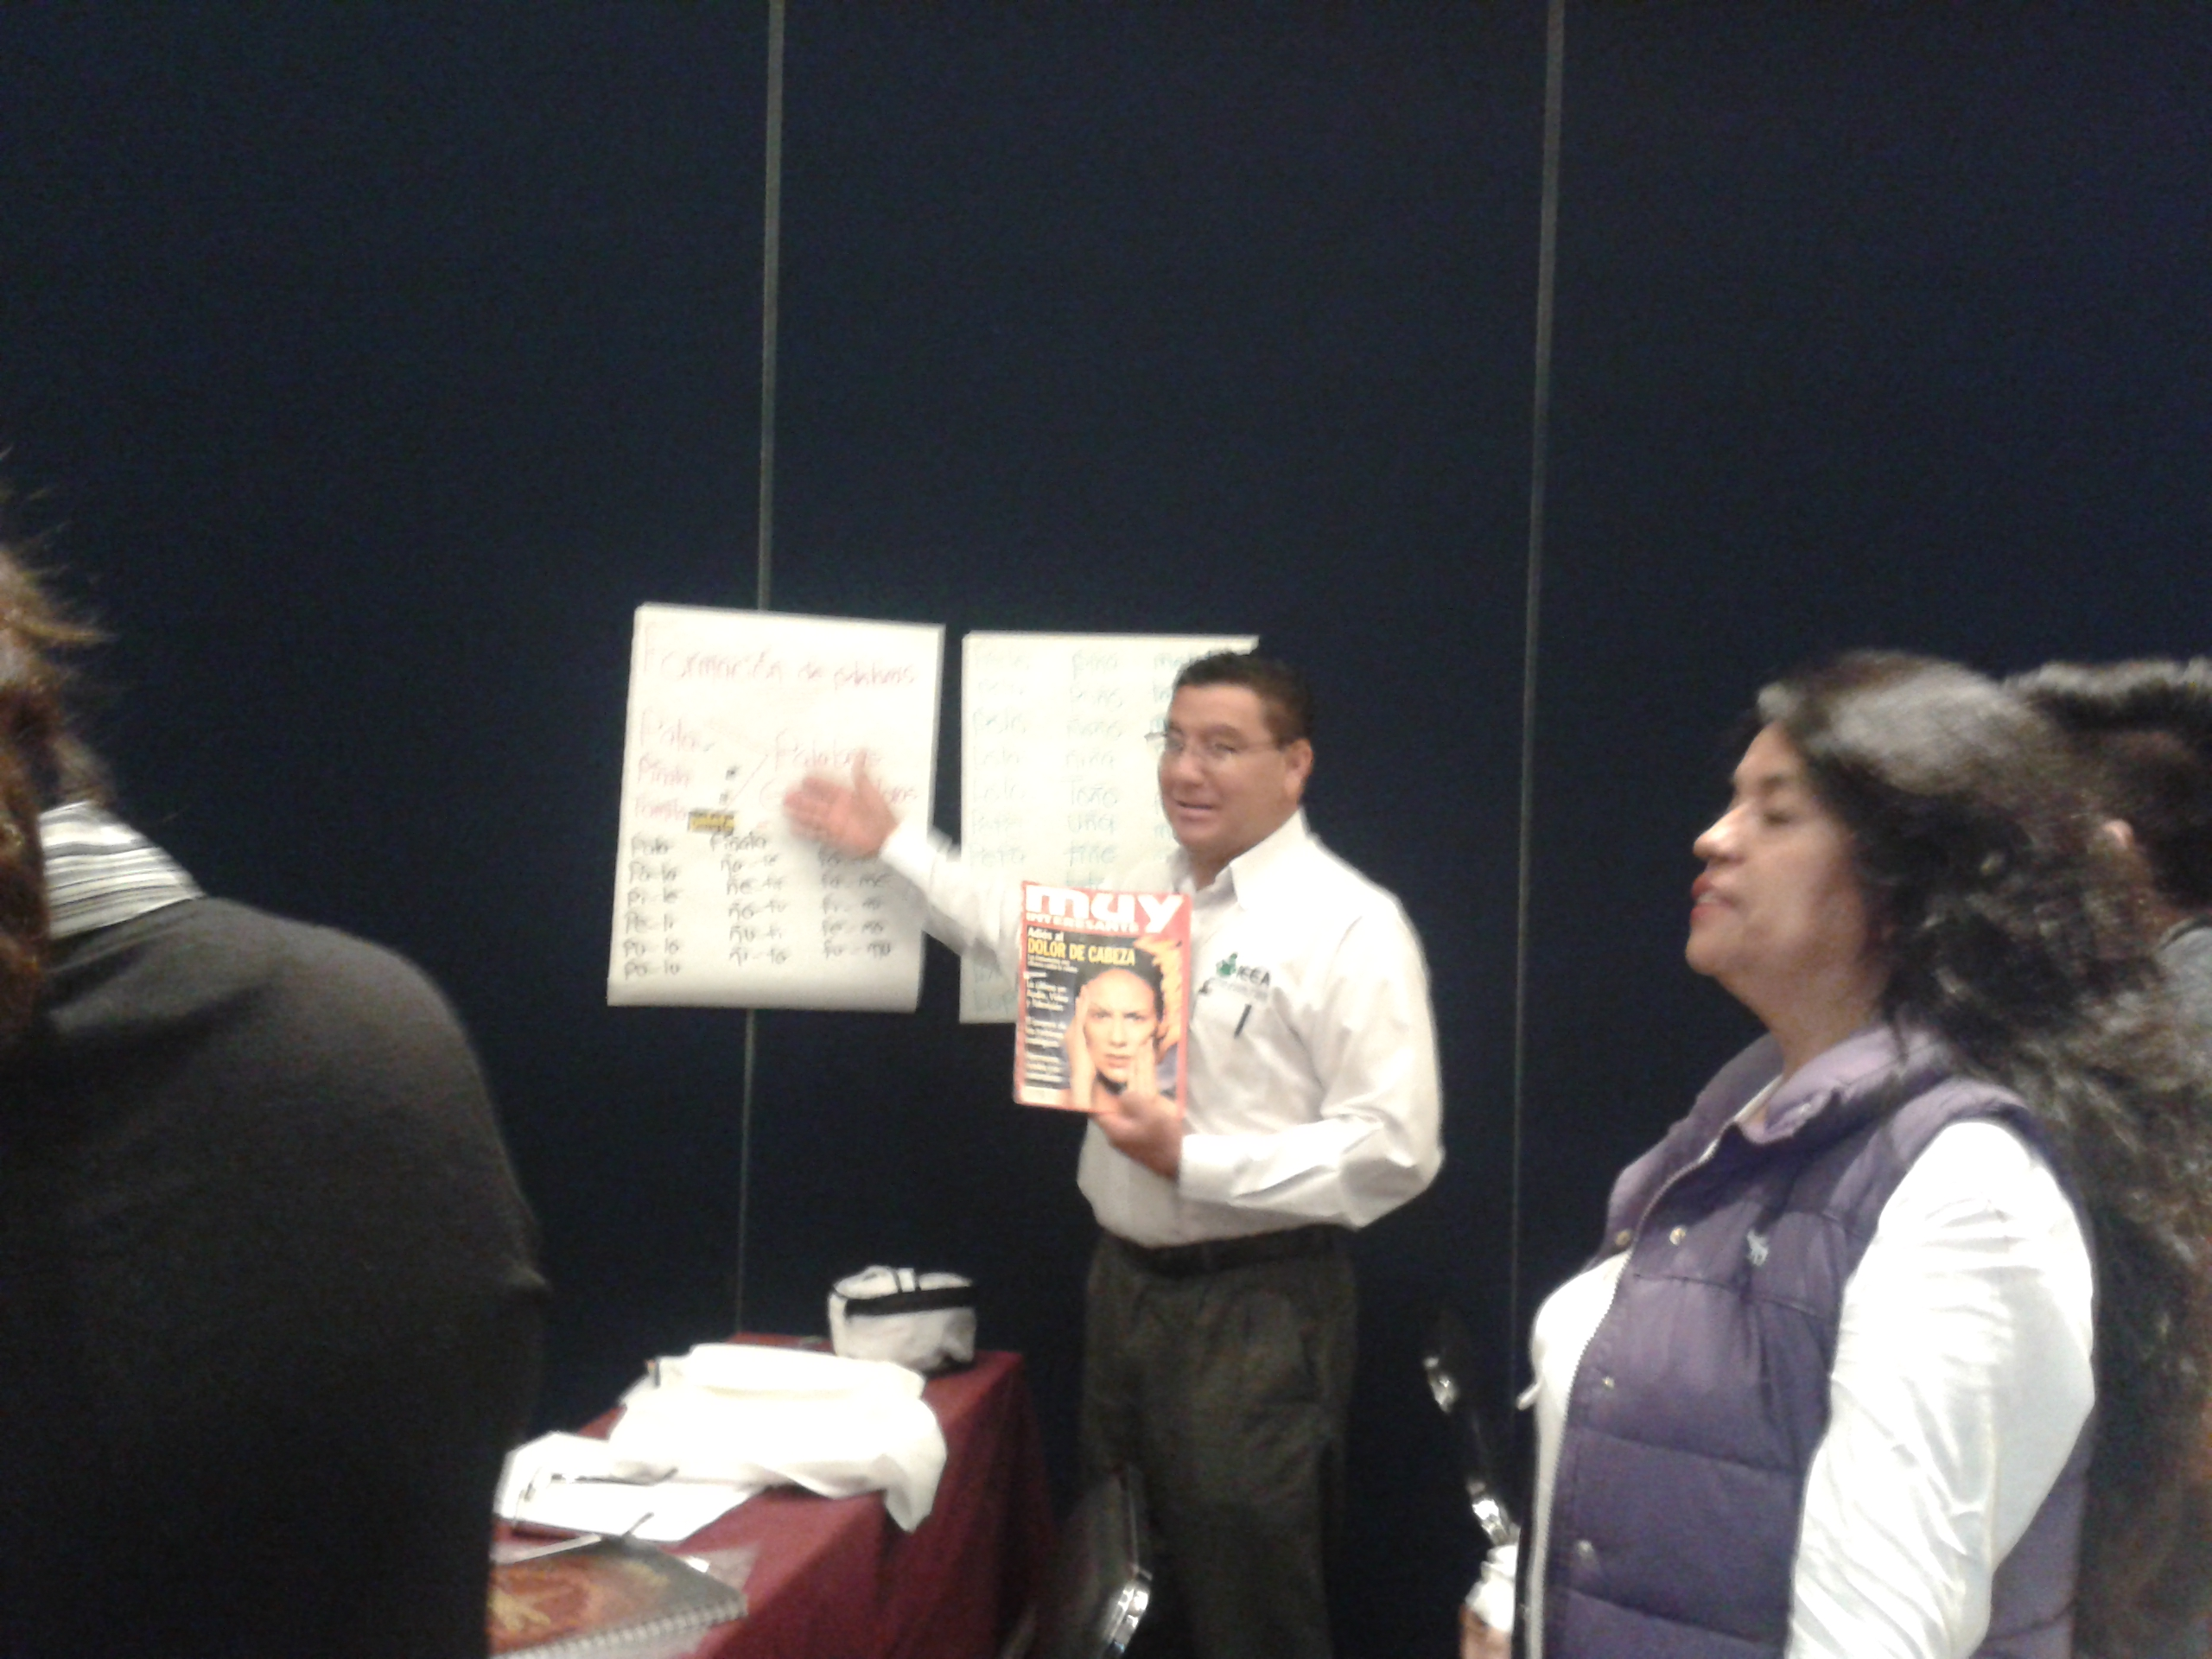
Situación actual

Slide 6
Actividades
En equipo
Comentar y escribir en las hojas de colores acerca de los aspectos:
Lo que han hecho
Problemas enfrentados y alternativas de solución
¿Qué aprenden?
Preparar presentación
En grupo
Presentar y enriquecer resultados

Slide 7
Equipos
Equipo 4
San Luis Potosí
Nayarit
Querétaro
Equipo 1
Baja California Sur
Zacatecas
Coahuila
Equipo 3
Morelos
Sinaloa
Michoacán
Equipo 5
Nuevo León
Oaxaca
Chihuahua
Equipo 2
Yucatán
Puebla
Veracruz
Estado de México

Slide 8
Lo hecho
De la formación de alfabetizadores
¿Cuántos?
Cursos impartidos
Alfabetizadores formados
¿Modalidad?
Presencial
En línea
¿Cómo?
Intensivo
Diferido
¿Quiénes imparten?

Slide 9
Aspectos | Problemas | Soluciones

Slide 10
¿Qué aprenden?

Slide 11
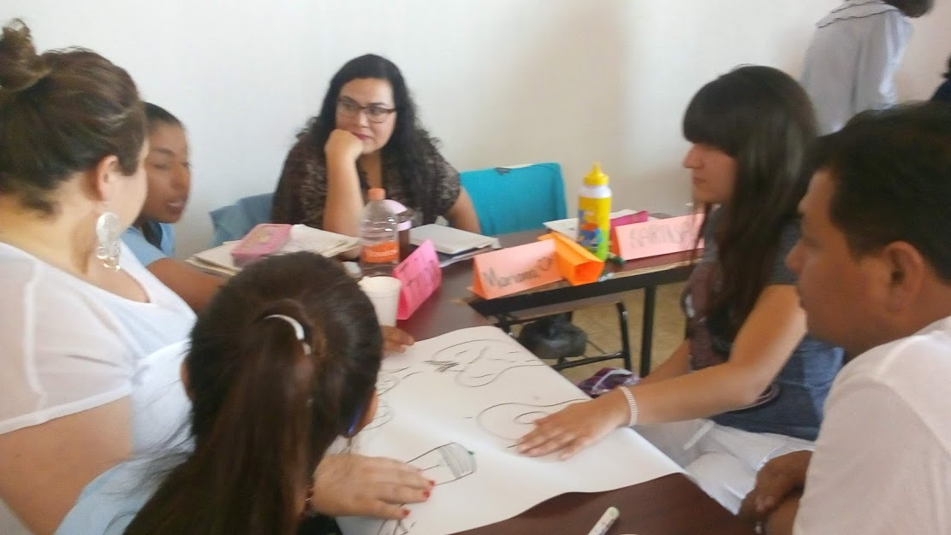
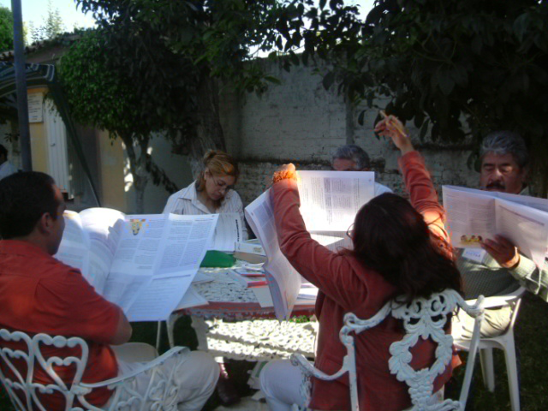
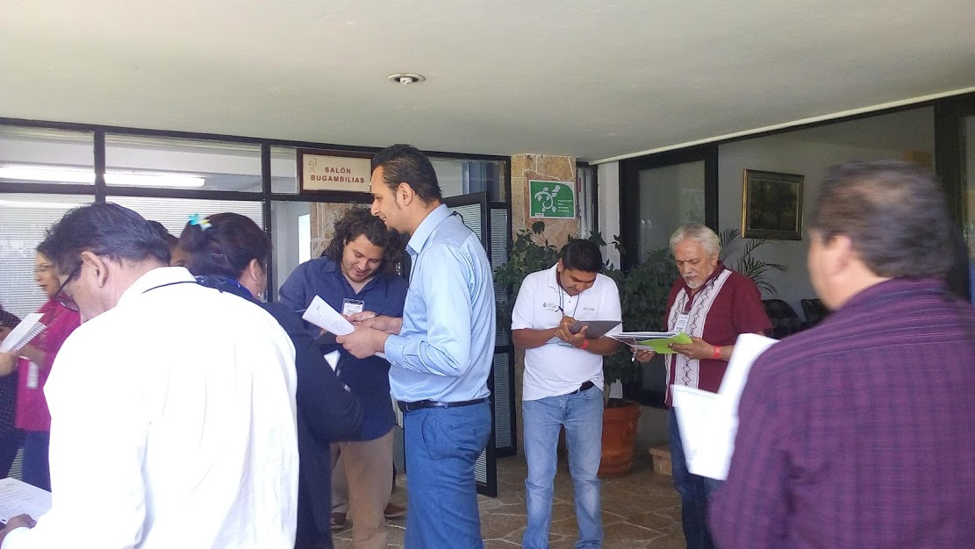
Propuesta de ajuste

Slide 12
56 horas
Esquema de formación de formadores de alfabetizadores
Formación de alfabetizadores
24 horas
Fortalecimiento de la práctica
16 horas
Conclusión del nivel inicial
16 horas
Situación del analfabetismo
Características del analfabeta y motivación para alfabetizarse
Características del nivel inicial
Características y práctica inicial del método
Letramiento de ambientes
Evaluación y acreditación
Papel del alfabetizador
Tareas del enlace
Acompañamiento pedagógico
Formación de asesores
Perfil de ingreso de educandos
Estrategias para regularizar competencias de ingreso
Perfil de egreso Para empezar y Matemáticas para empezar
Metodologías modulares
Enriquecimiento de ambientes letrados
Papel del alfabetizador
Continuidad educativa
Practica y problemática de aplicación del método
Estrategias de retención, aprendizaje diferenciado y trabajo grupal
Fortalecimiento de la práctica alfabetizadora
Planificación de asesorías
Perfil de egreso primer módulo
Evaluación
Evaluación
Evaluación

Slide 13
Esquema de formación de alfabetizadores HH
Para ser alfabetizador
16 h
Para mejorar la práctica
16 h
Para concluir el nivel inicial
16 h
Situación del analfabetismo
Concepto de alfabetización
Estructura del Nivel Inicial
El método Palabra generadora y su aplicación
Papel del alfabetizador
Acompañamiento de la práctica
Diversificación de estrategias para atender contextos y necesidades específicas
Acciones para mejorar la aplicación del planteamiento metodológico
Estrategias para motivar la permanencia
Módulos Para empezar y Matemáticas para empezar
Enfoque y contenidos
Metodología
Materiales
Evaluación
Evaluación
Evaluación
Evaluación

Slide 14
¡Gracias!

